Slide 1
KRIPTOZOIK (Prekambrij)
Geološka prošlost Zemlje

Slide 2
KRIPTOZOIK
(prekambrij)
Od 4,6 mlrd.god.
do 542 mil. god.
HAD
Prije 4,6 mlrd. god.
do 3,96 mlrd. god.
ARHAIK
Prije 3,96 mlrd. god.
Prve poznate stijene
na Zemlji i prvi
tragovi života
PROTEROZOIK
Prije 2,5 mlrd. god.
Pojava kisika u atm.
Razvoj višestaničnih
organizama

Slide 3
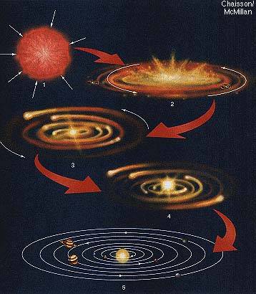
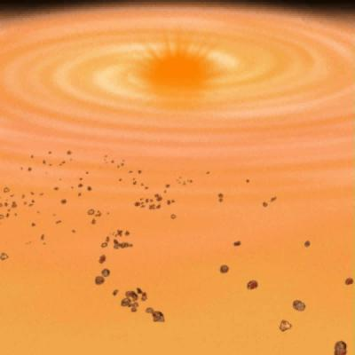
POSTANAK SUNČEVOG SUSTAVA
prije 4,6 milijarde godina
Formiranje Sunčeva sustava i velikih oblaka plina i prašine (hipoteza Solarne nebule) – gravitacijskom kompakcijom na mjestima eksplozije zvijezda (Supernova), odnosno u najgušćem dijelu nebule došlo je do izrazitog porasta temperature, te nuklearne fuzije lakih elemenata, čime je nastala nova zvijezda – Sunce. Iz ostalih dijelova plina i prašine nastali su planeti.

Slide 4
HAD(ij) 4,6 – 3,9 milijardi godina

Slide 5
Podjela hadskog eona - prema događajima i prisutnim hadskim stijenama na Mjesecu.
EON | ERA | Milijarde godina prije sadašnjosti
hadij | donji imbrij | 3,850 - ?
 | nektarij | 3,950 – 3,850
 | bazenske grupe | 4,150 – 3,950
 | kriptik | ~4,600 – 4,150

Slide 6
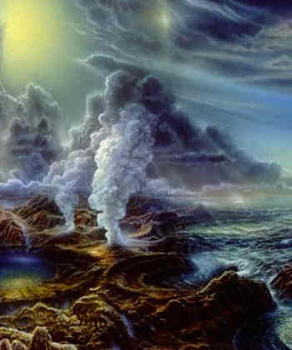
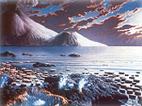
HAD(IJ)
planete su užarene kugle bez ili s vrlo tankom korom koja lako puca i tali se pa nema sačuvanih čvrstih stijena
atmosfera – bez kisika, prisutni su plinovi koji danas nastaju vulkanskim erupcijama (ugljični dioksid – CO₂, ugljični monoksid - CO, sumporov dioksid – SO₂, metan – CH₄…)

Slide 7
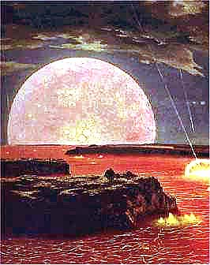
Hadski okoliš
Oceani u nastanku – kondenzacija vode koja je otapala plinove→ kiseli oceani
Ne zna se točno kako se mijenjao sastav oceana, no tijekom dugog vremena kiselost mora se vjerojatno smanjila, a zbog svoje topivosti u moru je dominantan sastojak postao Na koji se vezao s Cl stvarajući halit
Zna se da se slanost mora nije bitnije mijenjala posljednjih 600 milijuna godina
Prvi kisik nastao je fotokemijskim reakcijama – molekula vode u atmosferi se pod utjecajem UV zračenja raspada na vodik i kisik – takav se kisik odmah vezao za minerale na površini Zemlje

Slide 8
Prva oceanska kora
Na površini Zemlje - jedinstveni “ocean” magme
Postupnim hlađenjem rastaljenog površinskog dijela “oceana” magme nastala prvotna Zemljina kora, građena od ultrabazičnih stijena – komatita
Zbog gušćeg sastava komatita u odnosu na rastaljenu stijensku masu ispod njih i konvekcijskog kretanja magme, komatiti tonu u rastaljenu stijensku masu gornjeg plašta, gdje se ponovno rastaljuju – začeci tektonike ploča
Konvekcijskim strujanjima izdižuća magma postaje sve hladnija, T pada ispod 1100°C - nastanak prve oceanske kore, bazalta (bazični i ultrabazični sastav stijena)

Slide 9
Prva kontinentska kora
Kontinentska kora – “kiselija”, građena od feldspata, kvarca i tinjaca (sadrži više silikatne komponente)
Smatra se da je nastala u zonama subdukcije taljenjem oceanske kore prekrivene tankim prekrivačem sedimentnih stijena
Nakon subdukcije iz te se taljevine u plaštu diferencirao lakši “kiseliji” dio koji se dizao u najviše dijelove plašta
Tu su od njega hlađenjem nastajali tonaliti i granodioriti, a njihovim daljnjim taljenjem i u slijedećim fazama subdukcije iz njih su se na isti način mogli izdiferencirati lakše i još “kiselije” stijene tj. graniti

Slide 10
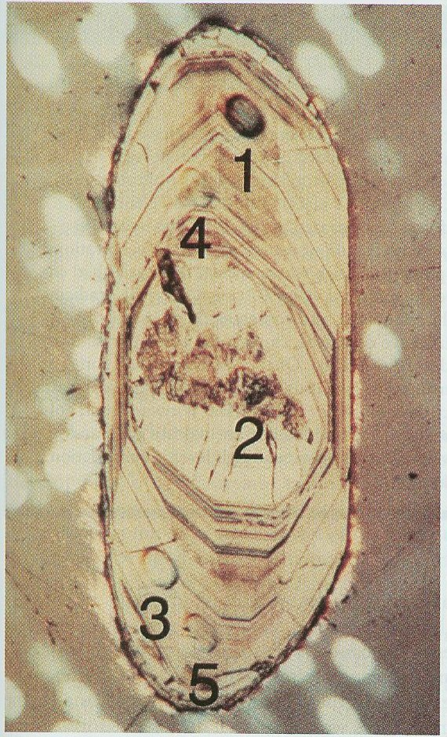
Najstariji minerali na Zemlji stari su oko 4.1-4.2 milijarde godina
To su cirkoni nađeni u pješčenjacima na prostoru Zapadne Australije
Najvjerojatnije potječu iz nekih starijih granitnih stijena koje su vjerojatno bile erodirane

Slide 11
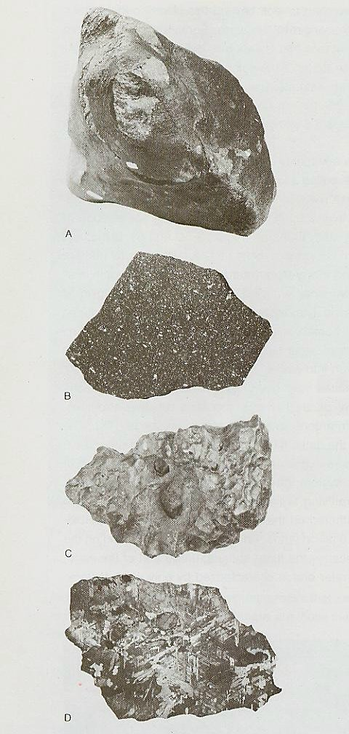
Starost Sunčevog sustava (Zemlje) određena je uran-olovo i rubidij-stroncij metodom na nekim meteoritima
Starost je određena na oko 4,6 milijardi godina
slike
A i B – kameni meteoriti
C i D – željezoviti meteoriti

Slide 12
ARHAIK 3,9 – 2,5 milijardi godina

Slide 13
PODJELA ARHAIKA
EON | ERA | Milijarde godina prije sadašnjosti
arhaik | neoarhaik | 2,800-2,500
 | mezoarhaik | 3,200-2,800
 | paleoarhaik | 3,600-3,200
 | eoarhaik | ?-3,600

Slide 14
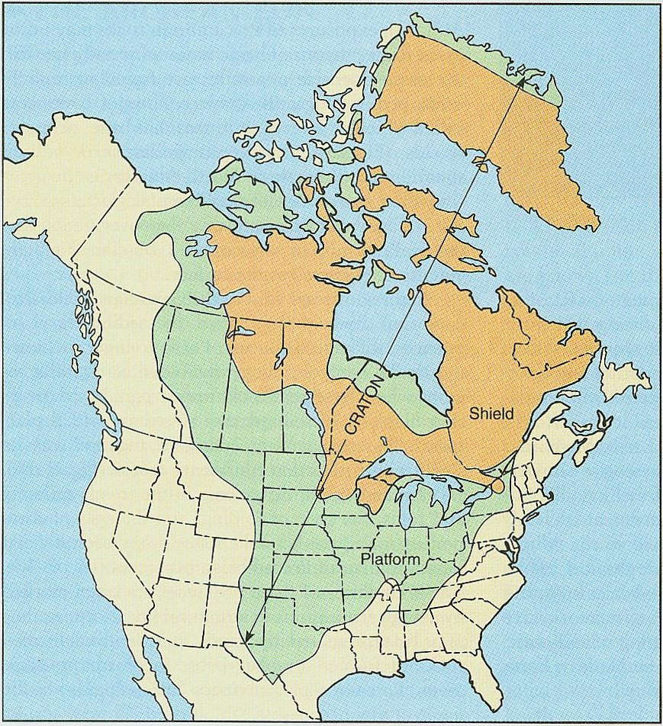
ARHAIK
Kratoni i štitovi
Prekambrijske stijene izgrađuju prostrane, stabilne kontinentske prostore - kratone koji su prekriveni mlađim naslagama koje su većinom horizontalne i slabo borane - platforma.
Štit i platforma predstavljaju KRATON.
Prekambrijski štitovi su, na temelju strukturne građe i radiometrijske starosti stijena, obično podijeljeni na nekoliko provincija.
Sjevernoamerički (ili laurencijski) kraton (štit i platforma)

Slide 15
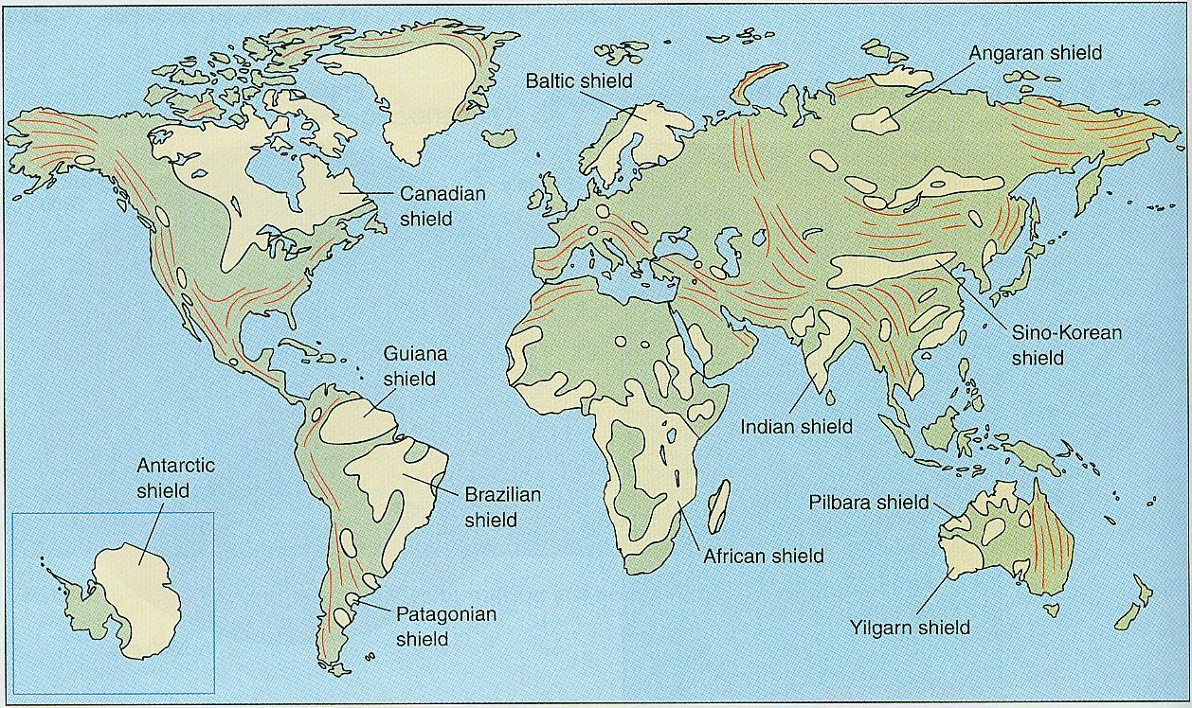
Izdanci prekambrijskih stijena

Slide 16
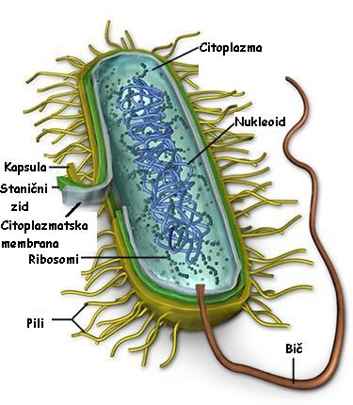
ARHAIK (3,9 – 2,5 milijardi godina) →
RAZDOBLJE PROKARIOTA

Slide 17
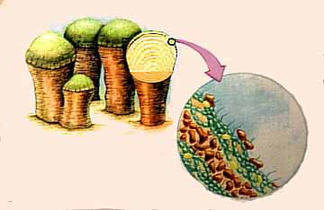
Stromatoliti
> laminirane karbonatne stijene nastale u plitkom moru hvatanjem, privezivanjem i učvršćenjem sedimentnih čestica nastalih od strane mikroorganizama, posebno cijanobakterija.
Postoje različite vrste morfologije stromatolita uključujući stožastu, stratiformsku, granajuću, kupolastu i kolonsku.
Sporadično ih nalazimo u arhaiku, češće u proterozoiku.

Slide 18
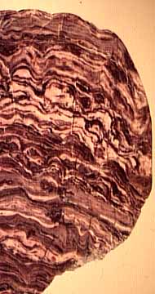
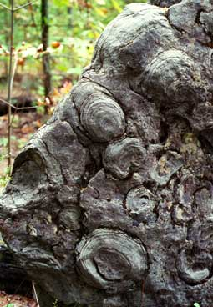
Fosilni stromatoliti

Slide 19
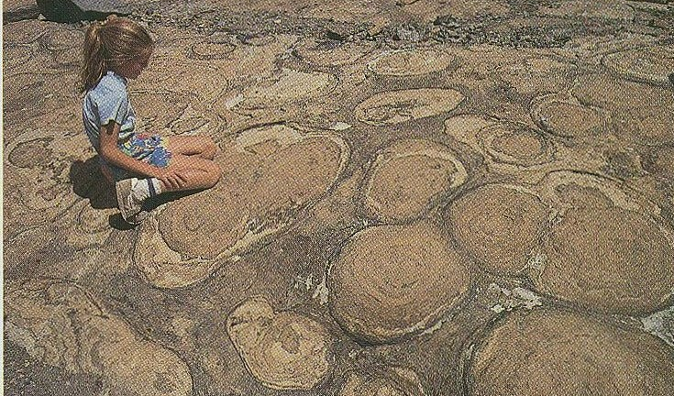
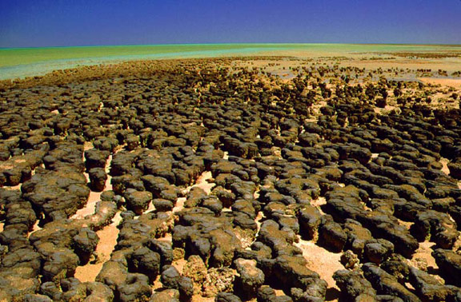
Fosilni stromatoliti
Recentni stromatoliti

Slide 20
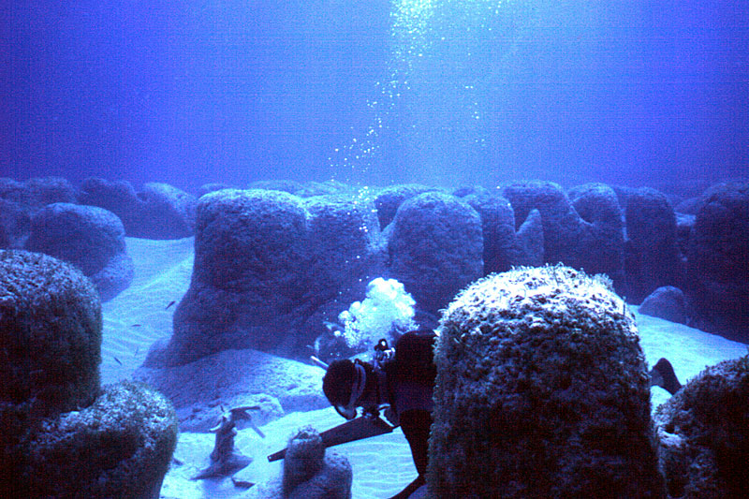
Recentni stromatoliti
Recentne stromatolite nalazimo uglavnom u hipersalinim jezerima i lagunama visokog saliniteta, gdje nema životinjskih organizama koje bi popasle algalne livade.
→ Shark Bay, Zapadna Australija
Lagoa Salgada, Rio de Janeiro, Brazil
→ Cuatro Ciénegas, Meksiko
→ Exuma Cays, Bahami

Slide 21
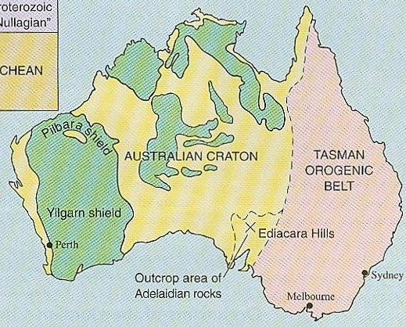
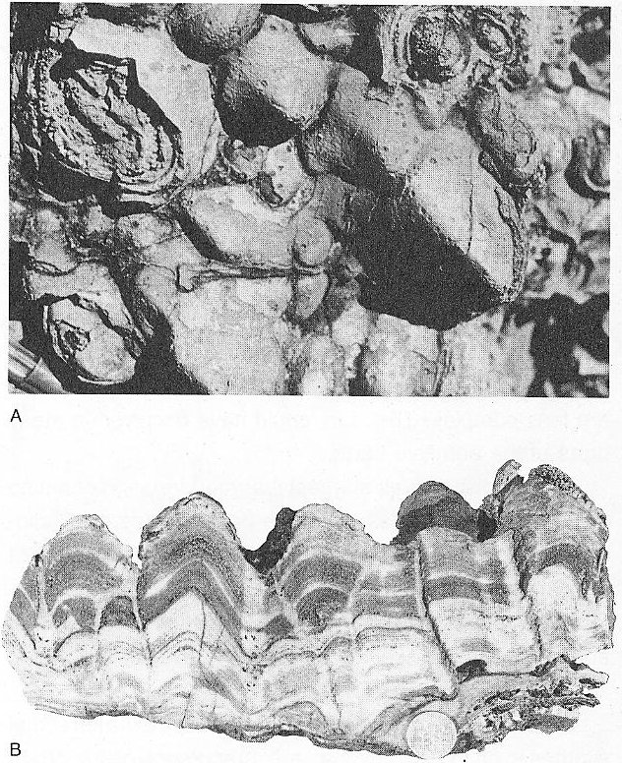
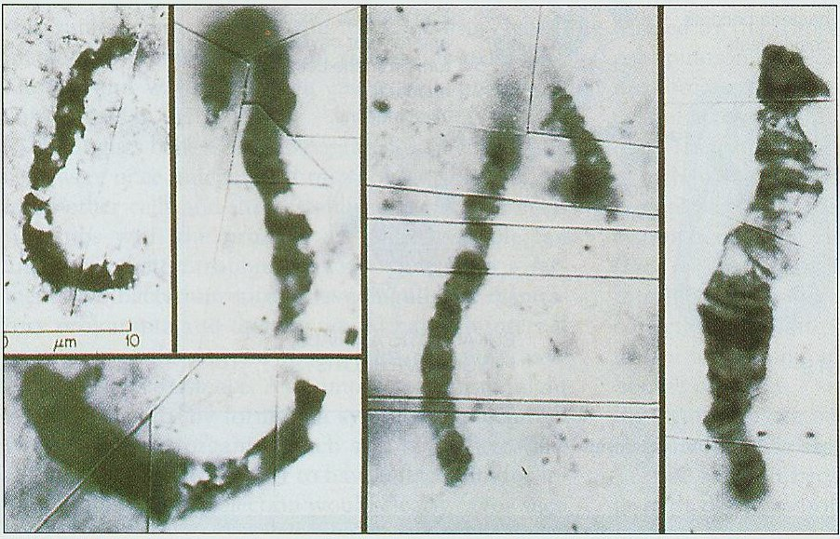
Stromatoliti Warawoona Grupe (Pilbara štit, Australija)
→ najstariji nađeni stromatoliti, stari oko 3,5 mlrd. god.
Filamenti prokariotnih mikrofosila
iz crnih rožnjaka Warrawoona Grupe (3,5 mlrd. god.)

Slide 22
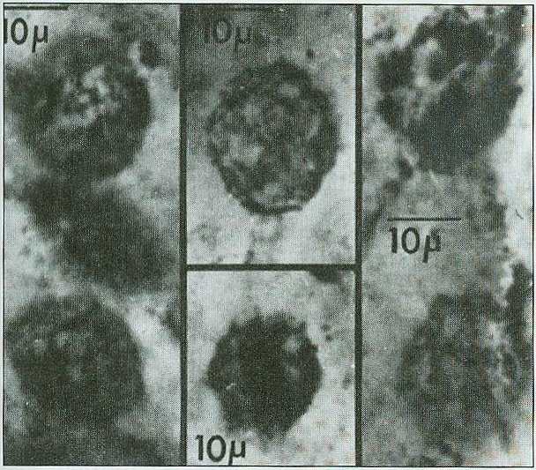
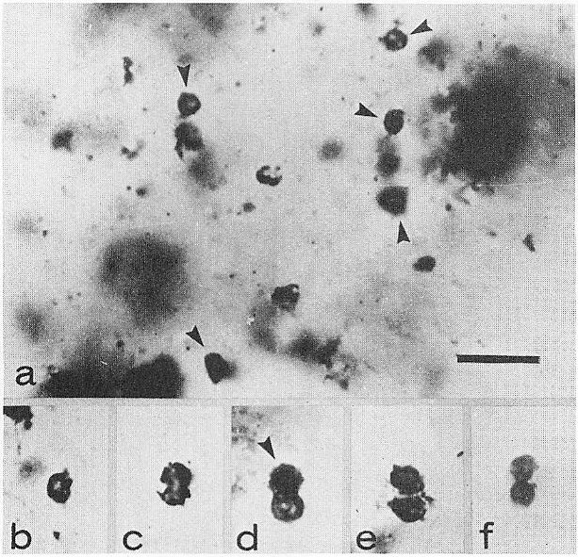
U mikroskopskim preparatima rožnjaka i slejtova Fig Tree Grupe (Barberton, Južna Afrika) nađeni su oko 3,1 mlrd.god. stari, mnogobrojni sferični ostaci mikronskih dimenzija za koje se smatra da potječu od cijanobakterija → Archaeosphaeroides barbertonensis
Kemijski fosili→ raspršene čestice organske tvari za koje se smatra da su vjerojatno produkt raspada klorofila.
Mikrofosili Fig Tree Grupe (južna Afrika) >

Slide 23
Kako je nastao prvi život?
SAMOORGANIZACIJA - nastojanje da od jednostavnih formi nastaju kompleksnije strukture.
Za nastanak života bili su potrebni C, H, O, N, P i S, no bila je potrebna njihova točno određena vrlo komplicirana kombinacija i organizacija. Tada mogu nastati jednostavne organske molekule – aminokiseline, čijim spajanjem nastaju proteini – osnovni građevni elementi svakog organizma.

Slide 24
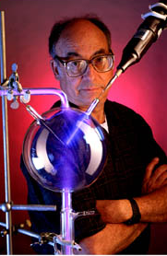
Stanley Miller
Stanley Miller (1930 - 2007)
→ prvi je u laboratorijskim uvjetima uspješno sintetizirao aminokiseline i neke druge organske molekule (Miller-Urey eksperiment, University of Chicago, 1953)

Slide 25
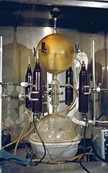
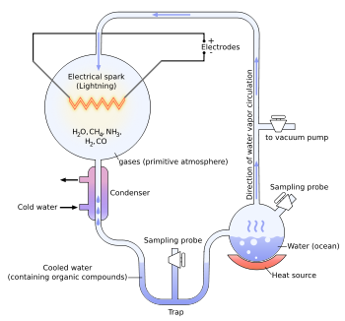
Miller – Urey eksperiment (1953)
U staklenoj kugli je simulirao prvotnu Zemljinu atmosferu (metan, amonijak, vodik i vodena para) kroz koju je puštao električne iskre, koje su simulirale negdašnje munje.
Nakon 8 dana, kondenzirana voda u kugli postala je mutna i crvena, a analize su dokazale postojanje aminokiselina i drugih organskih molekula.
Drugi slični i dodatni pokusi su pokazali da ja za njihov uspjeh bila najvažnija odsutnost kisika.

Slide 26
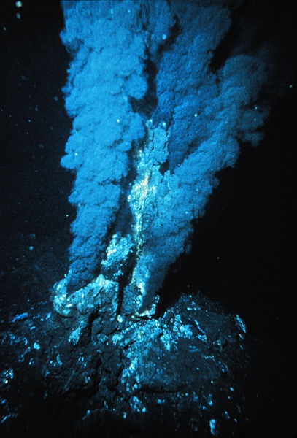
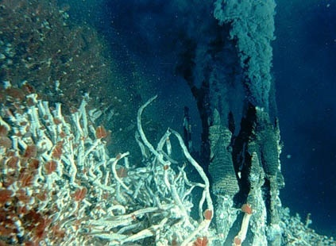
Gdje je nastao prvi život?

Slide 27
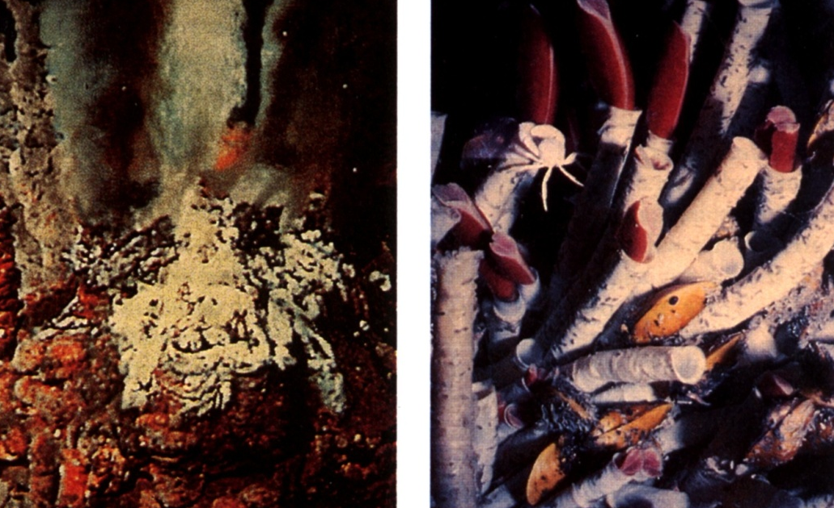
Gdje je nastao prvi život?
Smatra se da je život nastao u moru (u vodi se mogu otapati najrazličitije organske tvari, morska strujanja omogućuju miješanje tih tvari i spajanje u različite strukture i sl.).
Srednjooceanski grebeni - dubine od nekoliko tisuća metara, potpuni mrak, temperatura do 100°C, a obilje primitivnog života
→ hipertermofilni mikrobi koji u nedostatku svijetla energiju pribavljaju kemosintezom (u sedimentu prisutne sulfate pretvaraju u vodikov sulfid, on unutar stanice reagira s kisikom,
te nastaje sumporovodik).
Ovi kemosintetski mikrobi, koji
reduciraju sulfate, predstavljaju
osnovu hranidbenog lanca
mnogobrojnih bezkralježnjaka
koji također tu žive.

Slide 28
Crni dimnjaci
Relativno hladnija oceanska voda kroz pukotine srednjeoceanskog grebena prodire u podzemlje, gdje se u blizini magmatskog tijela zagrijava na oko 1000°C i obogaćuje različitim elementima (S, Fe, Cu, Zn…). Vraćanjem na površinu oceanskog grebena i hlađenjem, iz nje se izlučuju različiti elementi, a njihovim kombinacijama formiraju se organske molekule – aminokiseline.
Od njih nastaju prvotne protostanice, a zatim daljnjim razvojem i primitivni kemosintetski mikrobi.
Tako je vjerojatno bilo i na početku razvoja Zemlje.

Slide 29
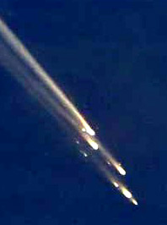
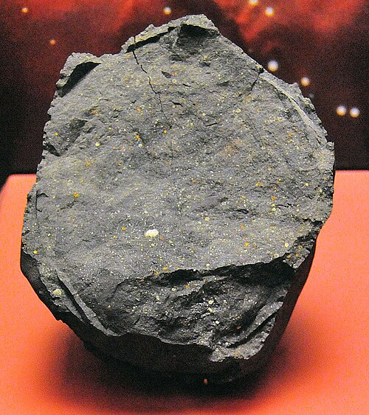
Ekstraterestričko porijeklo života?
Osim sinteze aminokiselina na Zemlji, one su mogle doći i iz
Svemira a na što ukazuju brojni nalazi aminokiselina
u meteoritima nađenim po cijeloj Zemlji
Murchinson meteorit (Australija, 1969.). Neki njegovi
dijelovi od silicij karbida
stari su i 7 milijardi godina.
U njemu je nađeno 15 različitih
aminokiselina (glycin, alanin,
isovalin, pseudoleucin...)

Slide 30
PROTEROZOIK (ALGONKIJ) 2,5 milijarde – 542 milijuna godina

Slide 31
Proterozoik – podjela
EON | ERA | PERIOD | Milijuna god. prije sadašnjosti
proterozoik | neoproterozoik | ediakarij-vendij kriogenij tonij | 630-542 850-630 1000-850
 | mezoproterozoik | stenij ektazij kalimij | 1200-1000 1400-1200 1600-1400
 | paleoproterozoik | staterij orosirij racij siderij | 1800-1600 2050-1800 2300-2050 2500-2300

Slide 32
PROTEROZOIK
2,5 milijarde god. do 542 milijuna god.
Obuhvaća 42% Zemljine prošlosti
Granica arhaika i proterozoika – vrijeme početka “moderne” tektonike ploča, odnosno značajnijeg formiranja sedimentnih stijena na prostorima plitkomorskih šelfova, koji su se formirali uz gornjoarhajske kratone
Promjene u količini kisika na Zemlji; ne zna se pouzdano kada je količina slobodnog kisika u atmosferi dosegla današnju razinu, ali se smatra da ga je prije oko 2 mlrd. god. u atmosferi već bilo
Izostanak atmosferskog kisika u arhaiku vidljiv je i iz sedimentnog zapisa (primjer minerala uranita (UO₂) i pirita (FeS₂), koji su česti u kontinentskim i plitkomorskim sedimentima starijim od 2 mlrd. god.)

Slide 33
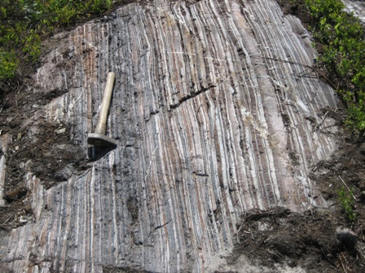
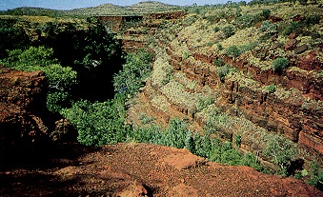
Promjene količine kisika na Zemlji
BIF (Banded Iron Formations) → nastale u oceanu dok atmosfera još nije imala dovoljno kisika. Izgrađuju ih lamine rožnjaka:
lamine crvene boje sadrže oksidirano željezo (magnetit (Fe₃O₄) i rjeđe hematit (Fe₂O₃)); lamine sive boje sadrže neoksidirano željezo (pirit (FeS₂)).
Red Beds → nastale na površini u kontaktu s atmosferom
“BIF”
Prekambrijske “Red Beds” naslage

Slide 34
BIF – Banded Iron Formations
Otapanjem željezovitih minerala (npr. pirita) na površini Zemlje u čijoj atmosferi nije bilo kisika, u prvotne Zemljine oceane ulazilo je dvovalentno željezo (Fe²⁺ - Fero ion) - u otopljenom stanju u oceanima.
Cijanobakterije - fotosintezom u oceanima stvarale male količine kisika -dvovalentno željezo mijenjalo u trovalentno (Fe³⁺ - Feri ion)
Fe³⁺ ioni u kontaktu s kisikom nisu topivi u vodi - dolazilo do izlučivanja Fero-Feri oksida (magnetita, koji u svom sastavu sadrži i nešto Fe²⁺ iona)
U uvjetima potpune oksidacije izlučivao se hematit, koji sadrži Fe³⁺ ione
Veća količina kisika u uvjetima kada se “potrošilo” svo željezo u oceanu nepogodno je djelovala na cijanobakterije (žive u anoksičnim uvjetima)
Nestvaranje novog kisika zaustavlja daljnje izlučivanje magnetita, a na dnu oceana talože se silicijski sedimenti obogaćeni piritom
Ponovo uspostavljeni anoksični uvjeti omogućavaju razvoj cijanobakterija, stvara se novi kisik i sve počinje ispočetka

Slide 35
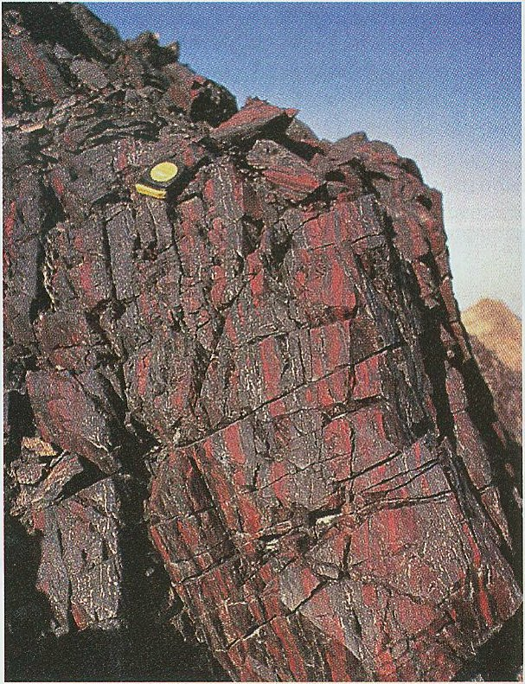
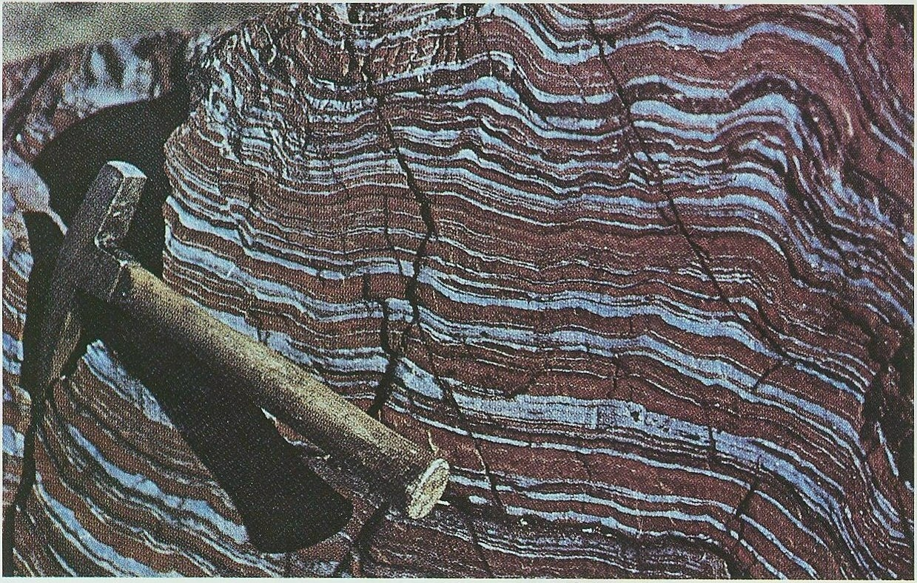
BIF – Banded Iron Formations

Slide 36
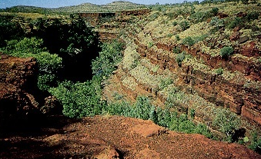
Red Beds (Crveni slojevi) - dokaz prisutnosti kisika u atmosferi

Slide 37
Red Beds (Crveni slojevi)
Red Beds (Crveni slojevi) – nema ih u naslagama starijim od 2,2-2,3 milijarde godina (zbog manjka kisika u atmosferi)
Crvenu boju daje im hematit (Fe₂O₃), koji je nastao potpunom oksidacijom željezovitih minerala u vrijeme kada je u atmosferi količina kisika porasla da je do takve oksidacije moglo doći
U rasponu od prije 2,2 do 1,8 milijardi godina taložile su se istovremeno i BIF i Red Beds, ovisno o količini kisika u određenom taložnom okolišu
U naslagama mlađim od 1,8 milijardi godina, trakaste željezovite formacije više nisu prisutne – u oceanima više nema Fe²⁺ željeza jer se ono oksidira na kopnu – kopnene naslage bogate s Fe, izložene kisiku, prelaze u hematitske slojeve

Slide 38
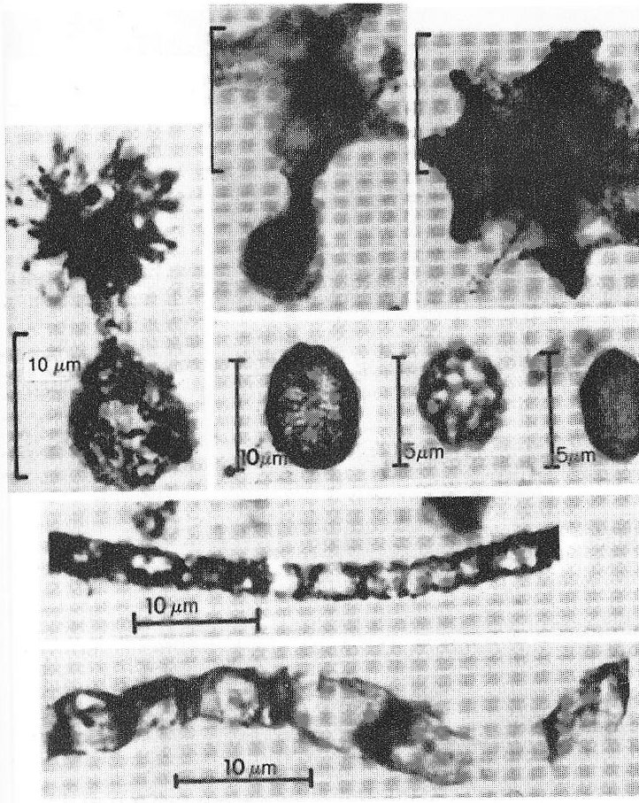
ŽIVOT U PROTEROZOIKU
Cijanobakterije – prevladavajući organizmi u arhaiku, raširili se tijekom proterozoika. Sudjeluju u izgradnji laminiranih karbonatnih stijena – stromatolita.
Iste cijanobakterije mogu izgrađivati stromatolite različitih formi, što ovisi o okolišu u kome žive, a ne o vremenu njihova nastanka.
Sredinom 20. st. otkriveni su fosilni ostaci konkretnijih formi cijanobakterija nalik današnjim prokariotskim organizmima, u rožnjacima tzv. Gunflint Formacije s područja Ontarija i sjeverne Minnesote. Starost je određena na 1,9 milijardi godina.
Mikroorganizmi Gunflint rožnjaka

Slide 39
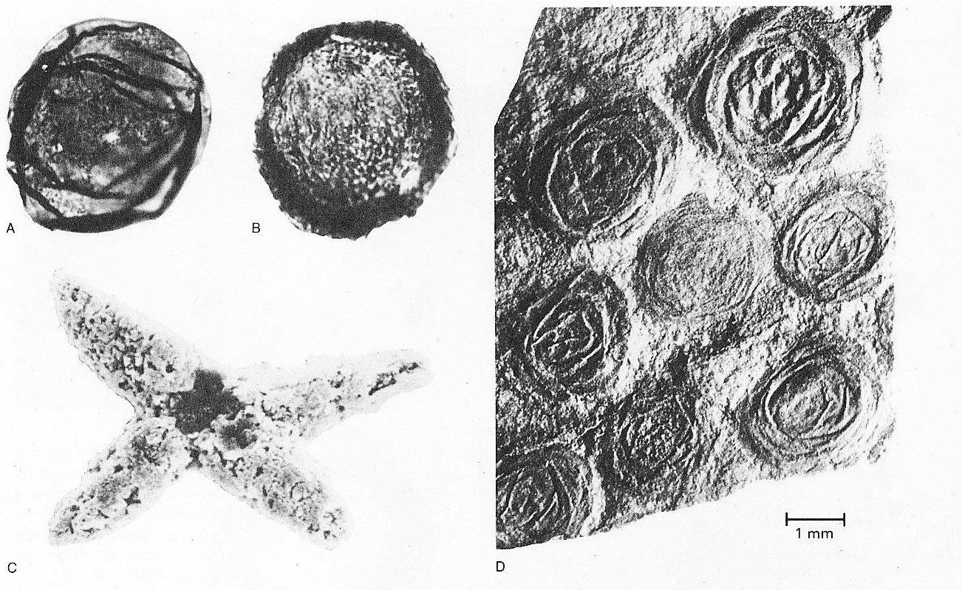
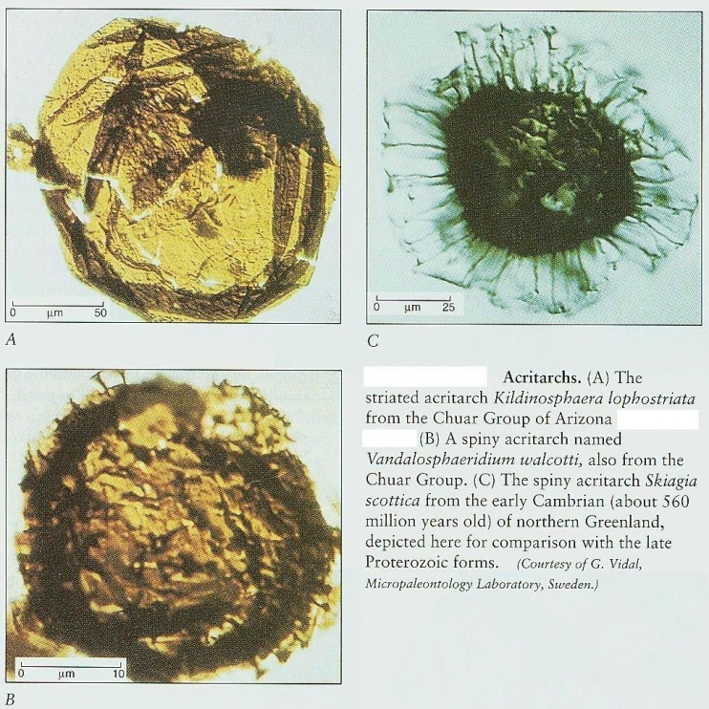
Nije točno poznato kada su se pojavili prvi eukarioti.
Stanice prokariotskih organizama nisu veće od 20 mikrona, stanice primitivnih eukariotskih algi uvijek veće od 60 mikrona.
Fosilno očuvane stanice veće od 60 mikrona javljaju se redovito u stijenama mlađim od 1,4 milijarde godina - prvi eukariotski organizmi razvili se nešto prije 1,4 milijarde godina.
Prvi dokazi o postojanju eukariota su akritarhe. To su najčešće ciste (stanice u mirovanju) Dinoflagelata, tj. algalnog planktona.

Slide 40
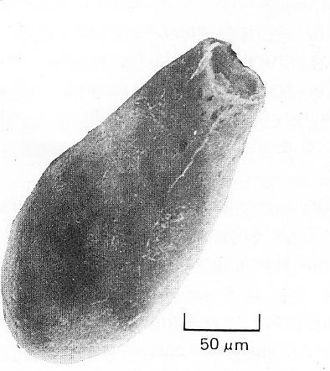
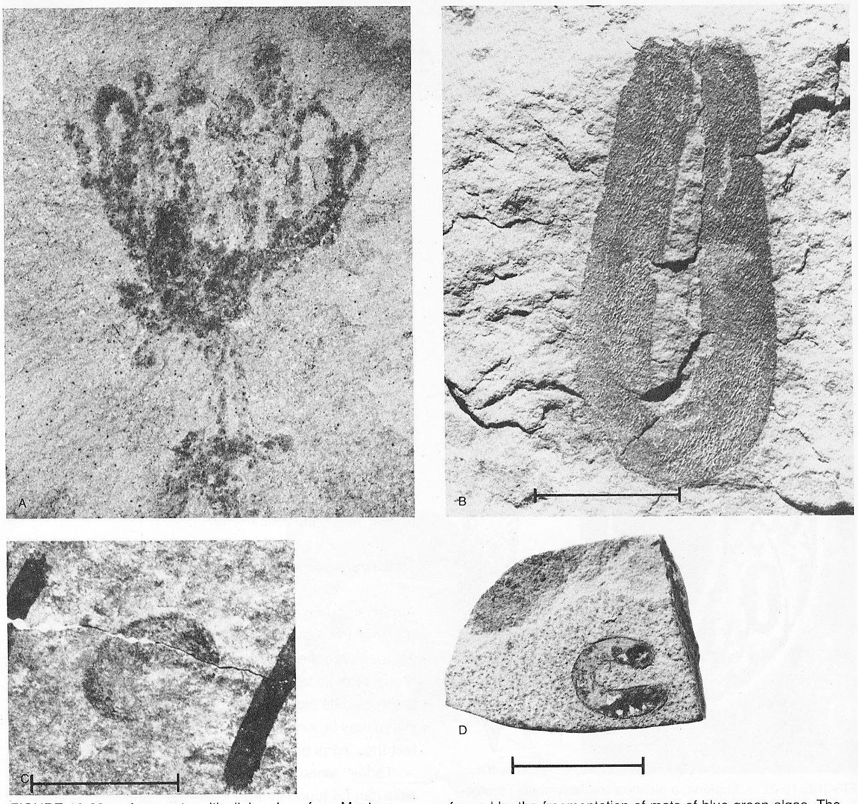
Najstariji fosilno očuvani Protozoi su oblika malih vaza i nađeni su u stijenama starim oko 800 mln.god. unutar tzv. Chuar Grupe (Grand Canyon, Arizona).
Najstarije fosilno očuvane višestanične alge nađene su u stijenama Belt Supergrupe (Montana), starim
1,3 milijarde godina.

Slide 41
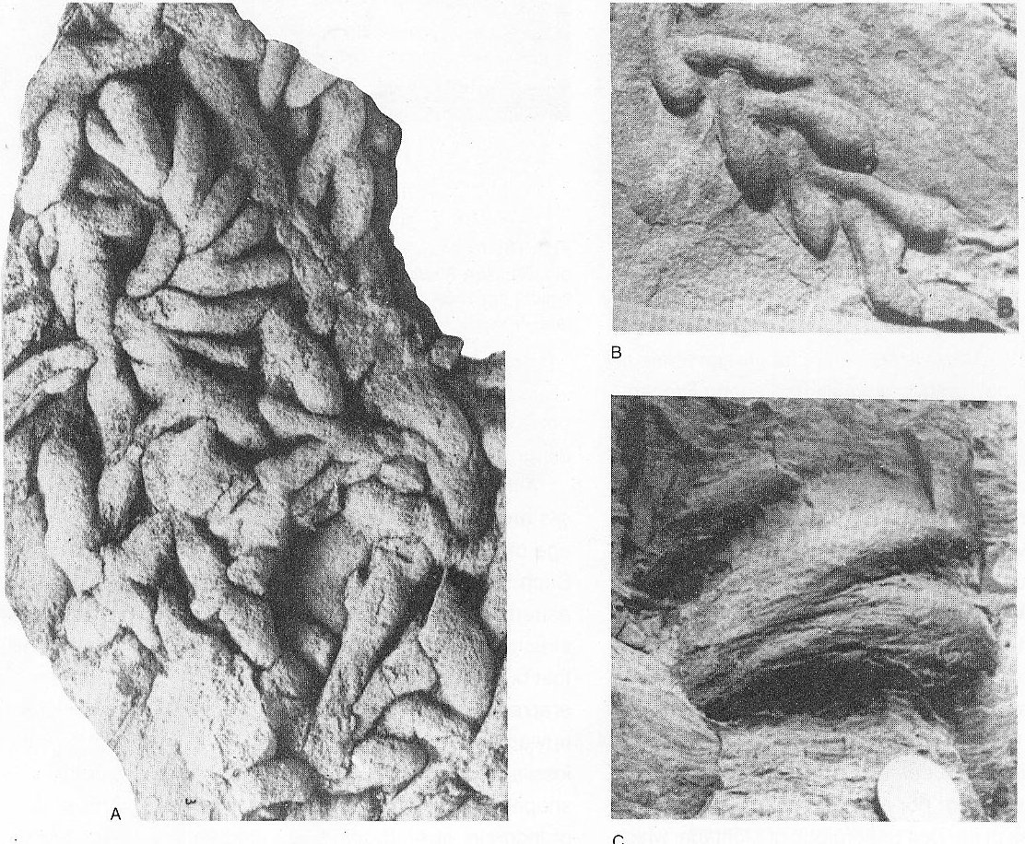
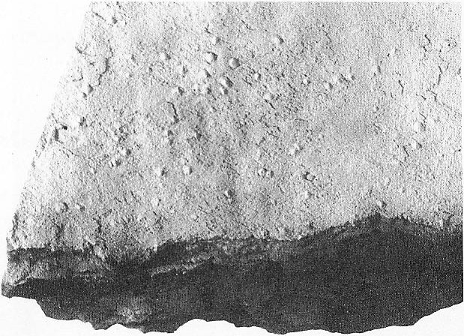
Ne zna se točno kad su se pojavili prvi životinjski organizmi, koji su se hranili algama - nisu imali skelet. Ostali su nam jedino očuvani njihovi tragovi – ihnofosili.
Ihnofosili mlađeg prekambrija
Ihnofosili s početka kambrija

Slide 42
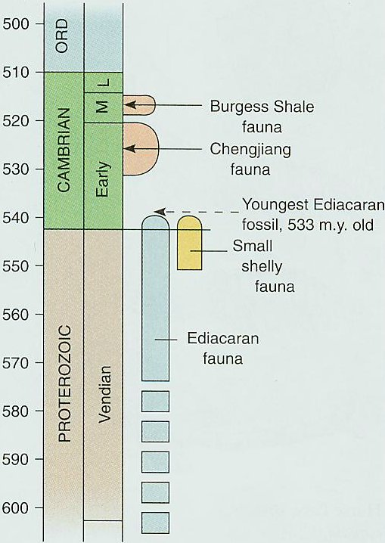
Dodatna potvrda o postojanju bezskeletnih organizama tijekom najmlađeg proterozoika dobivena je nalazom otisaka bezskeletnih organizama u pješčenjacima ispod naslaga kambrija na mnogim predjelima Zemlje.
Uspjeli su se sačuvati zaslugom neke prirodne katastrofe - naglo su zatrpani sedimentom, pri čemu je odsutnost kisika spriječila njihovo brzo truljenje, te su njihovi otisci ostali sačuvani u litificiranom sedimentu.
Ovi organizmi mogu se uvrstiti u skupinu Coelenterata (životinje s primarnom tjelesnom šupljinom), a očuvani su otisci različitih meduza, spužvi, člankonožaca i sl.

Slide 43

Najpoznatija takva fosilno očuvana zajednica bezskeletnih organizama iz proterozoika je Ediacara fauna iz planina Južne Australije, starosti oko 630 mil.god.
Prisutni organizmi: Cyclomedusa, Spriggina (anelidni crv), Tribrachidium, Dickinsonia (anelidni crv), Parvancorina (artropod), Kimberella, Cloudina (anelidni crv sa skeletom od CaCO₃)… mnogi od tih organizama nemaju današnjih srodnika. Slične zajednice nađene su u npr. Africi, Rusiji, Engleskoj…

Slide 44
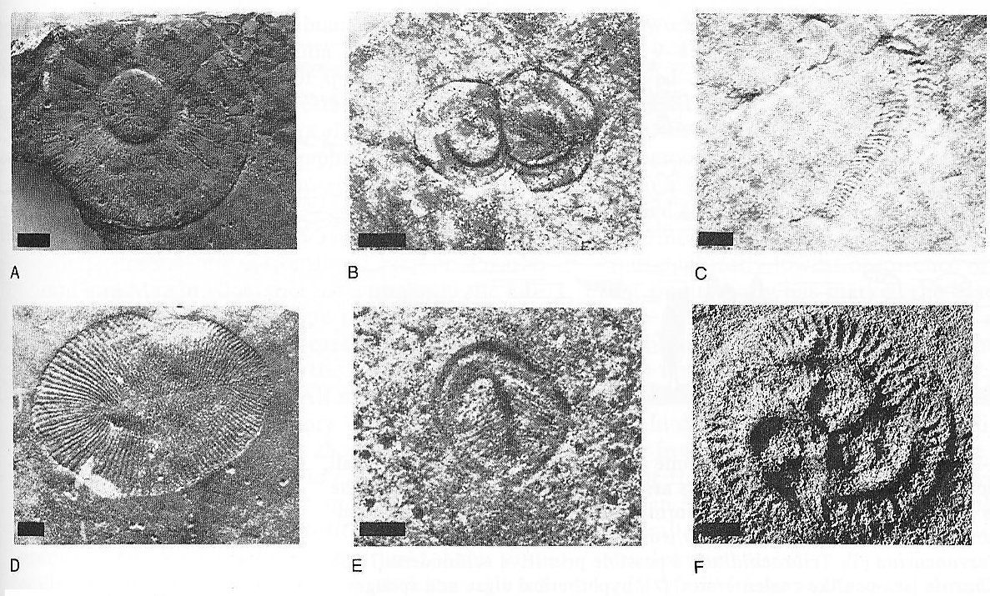
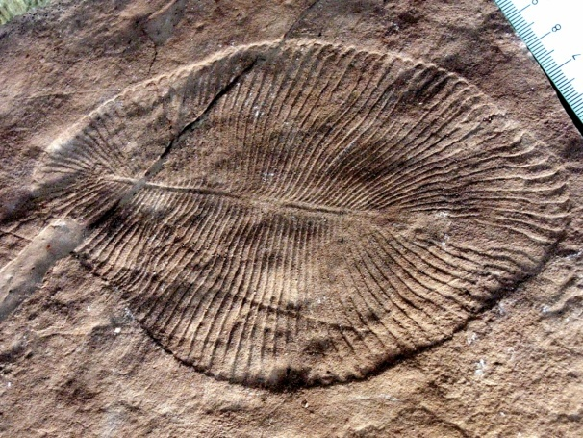
Tipični predstavnici Ediacara faune
Charniodiscus
Cyclomedusa
Spriggina
Dickinsonia
Parvancorina
Tribrachidium

Slide 45
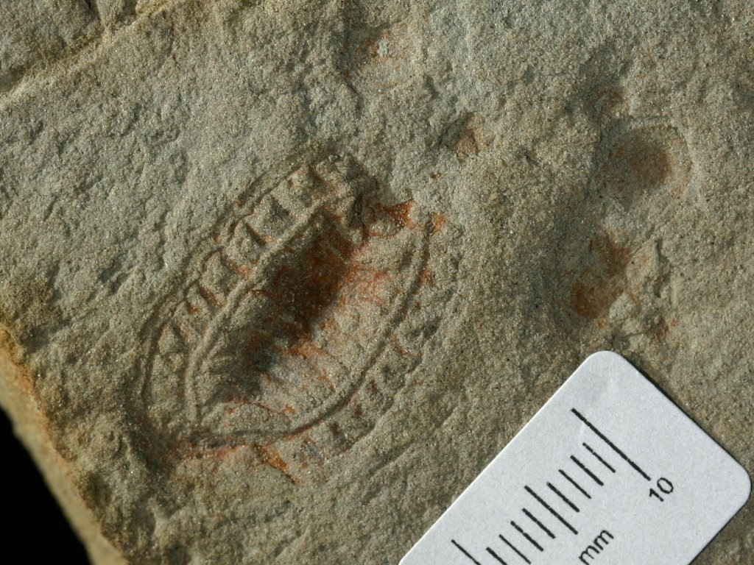
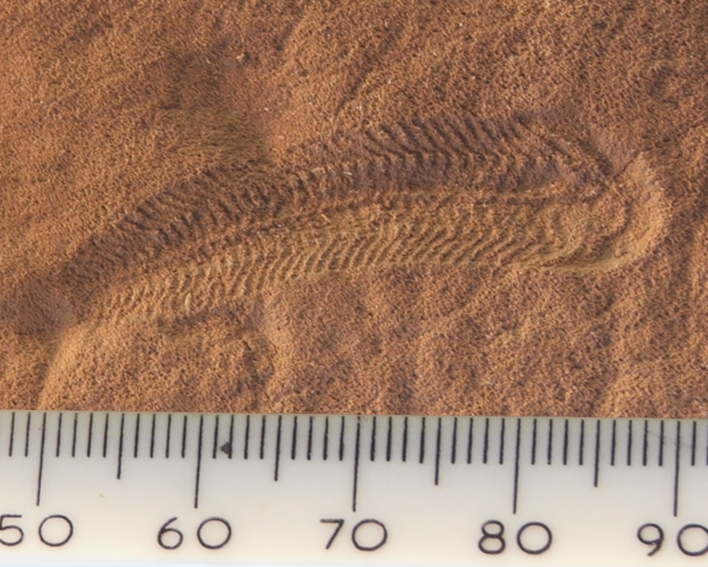
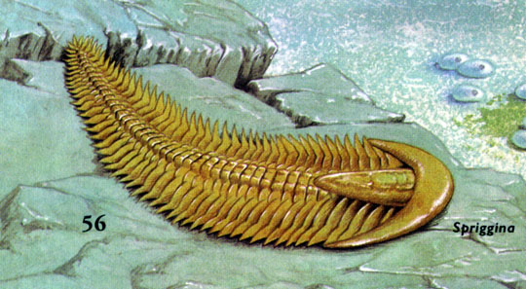
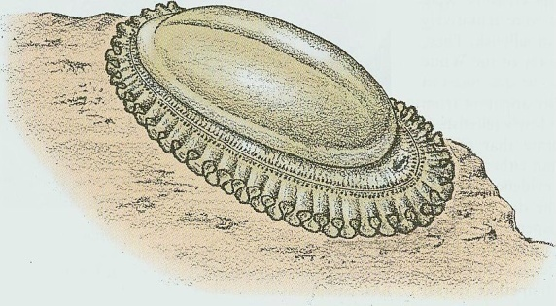
Spriggina – anelidni crv s dobro razvijenom glavom i ustima.
Kimberella – pokazuje bilateralnu simetriju i nalikuje na mekušce, no nije sigurno kojoj skupini organizama pripada. Prije se mislilo da je meduza, no sada se više vjeruje da je mekušac.

Slide 46
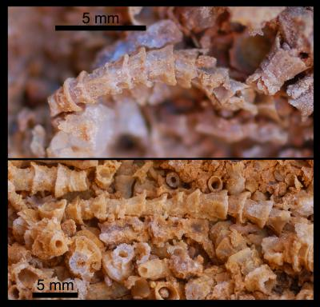
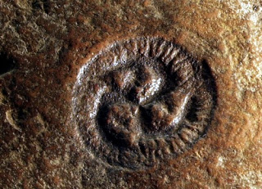


Cloudina - najstariji organizam (anelidni crv) koji je izlučivao skelet od kalcij karbonata
Tribrachidium heraldicum – posjeduje triradijalnu simetriju; smatra se da pripada žarnjacima (npr. koralji) ili bodljikašima.

Slide 47



Parvancorina minchami – pripada člankonošcima, možda bliski srodnik trilobita. Istaknuti hrbat i dva režnja pokazuju sličnost s kasnijim člankonošcima iz Burgess Shale faune.
Mawsonites spriggi – prije se smatralo da je meduza, no sad se smatra da je vjerojatnije neki drugi žarnjak polipastog oblika
Arkarua adami – smatra se najstarijim predstavnikom skupine bodljikaša; postoji petodijelna zrakasta podjela tijela organizma, no nema karakteristične značajke bodljikaša (ambulakralni sistem).

Slide 48


Ediacara fauna - zapis prve evolucijske raznolikosti višestaničnog živog svijeta.
Pojava već prilično složenih organizama Ediacara faune može se povezati s povećanom količinom kisika u atmosferi.
Pretpostavlja se da su tijekom mlađeg proterozoika postojali dijelovi Zemlje gdje su nastale veće koncentracije vodenog bilja, koje je proizvodilo i veću količinu kisika (“oaze kisika”), a gdje su se onda i životinjski organizmi mogli dugotrajno razvijati.

Slide 49
Paleogeografija
Najznačajniji globalni događaj s početka mlađeg proterozoika je grupiranje kontinentskih prostora u jedan superkontinent – Rodinia (Laurencija je bila njen dio), koji je bio okružen jedinstvenim oceanom – Mirovia.
Tijekom mlađeg proterozoika (prije oko 750 mln. god) Rodinia se riftovanjem počela raspadati na 3 kontinentska fragmenta:
Protolauraziju,
kraton Konga i
Protogondvanu
Tijekom mlađeg proterozoika (prije oko 600 mln. god.) formira se novi superkontinet nazvan Panotija.

Slide 50
Panotija se početkom kambrija (prije oko 540 mln. god. riftovanjem raspada na 4 kontinenta:
- Laurenciju (Sjeverna Amerika),
Baltiku (sjeverna Europa),
Siberiju (sjeverna Azija) i
Gondvanu (južni kontinent: Australija, Antarktika, Južna Amerika, Afrika i Indija).

